Slide 1
La convergence des marchés
de l’étiquette numérique
au service de la sécurité et
la lutte contre la contrefaçon
5e Forum de l’Etiquette numérique
Jeudi 26 Mars 2015
Hôtel Intercontinental - Paris, France
Laurent TONNELIER
mobiLead, CEO
lt@mobilead.fr

Slide 2
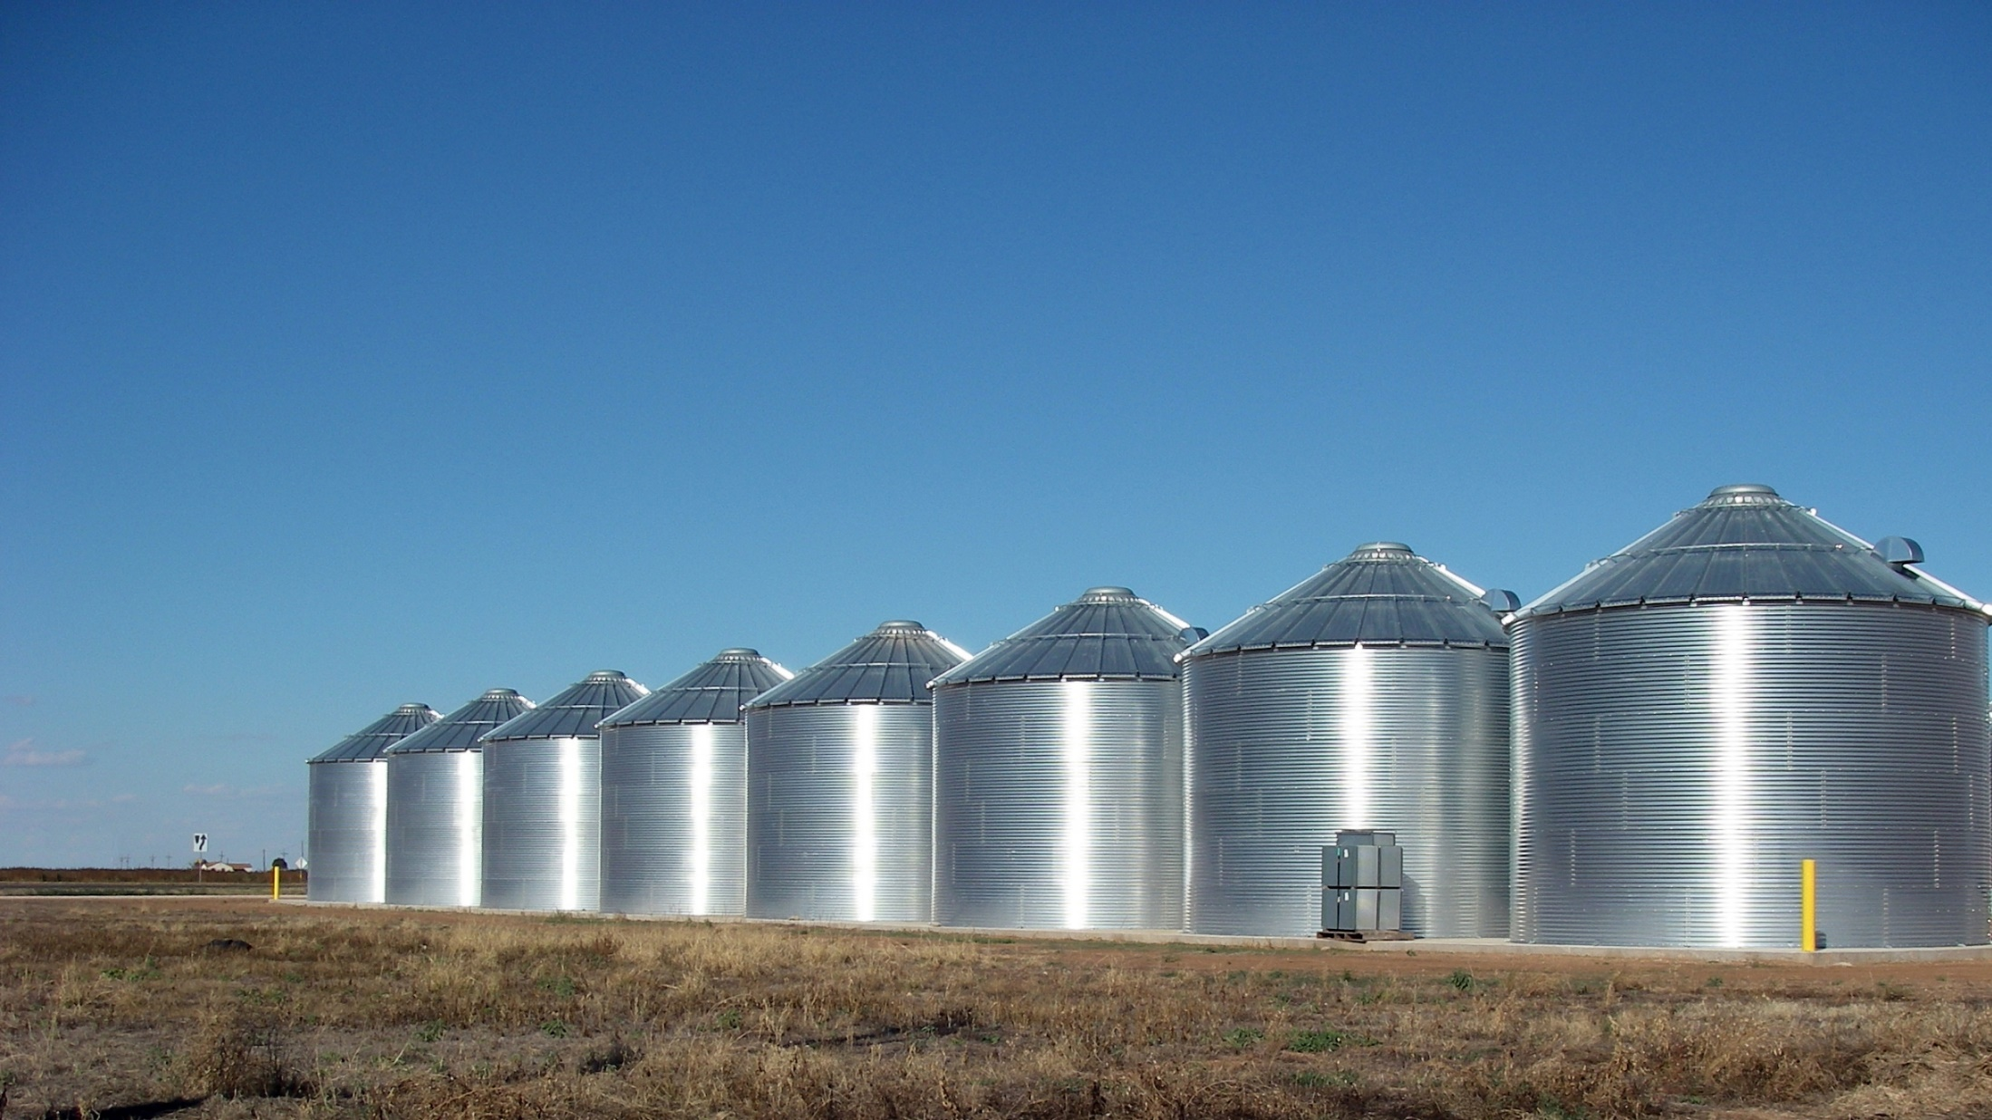
La convergence des marchés
Ralls, Texas - Silos à grains

Slide 3
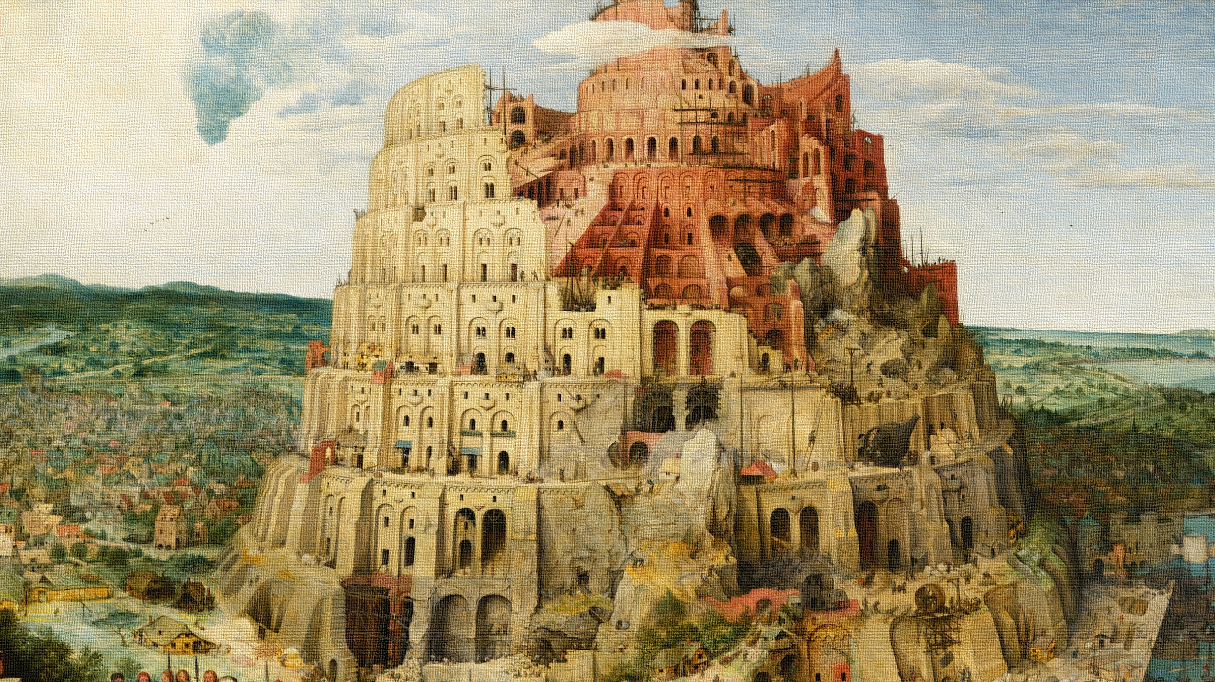
La convergence des TECHNOLOGIES
La Tour de Babel, Pieter Bruegel
Notes:
La Tour de Babel (1 563) de Pieter Bruegel

Slide 4
Convergence
Anti
Contrefaçon
Marketing
3779000000576
Commerce
Identification
Billettique
Logistique
NFC Tag
QR Code
Notes:
Polymorphism
Points of Views

Slide 5
Points de Vue
Anti
Contrefaçon
Marketing
Commerce
Identification
Billettique
Logistique
NFC Tag
QR Code
Notes:
Points of Views

Slide 6
NFC et QR Code
Information
Objet
URL
Contenu
NFC Tag
QR Code

Slide 7
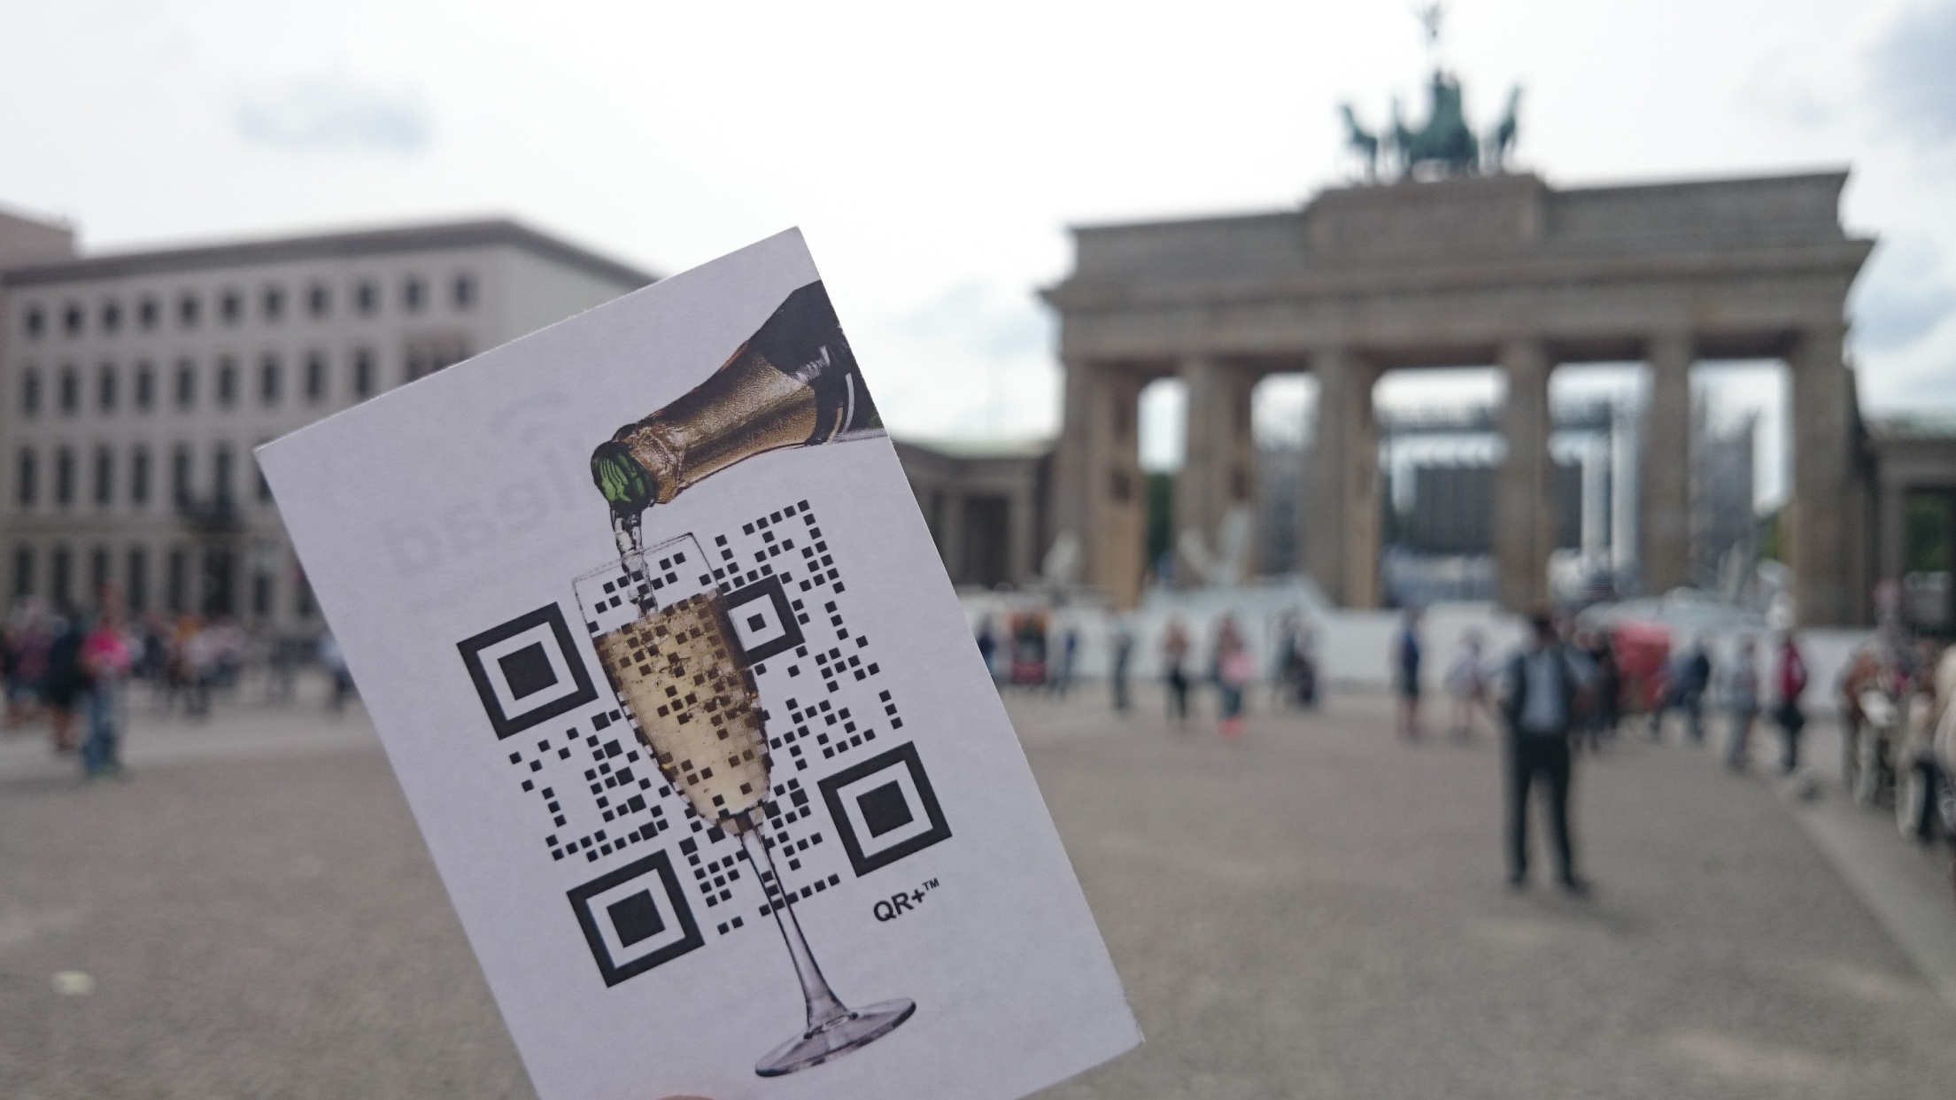
Berlin, Allemagne

Slide 8
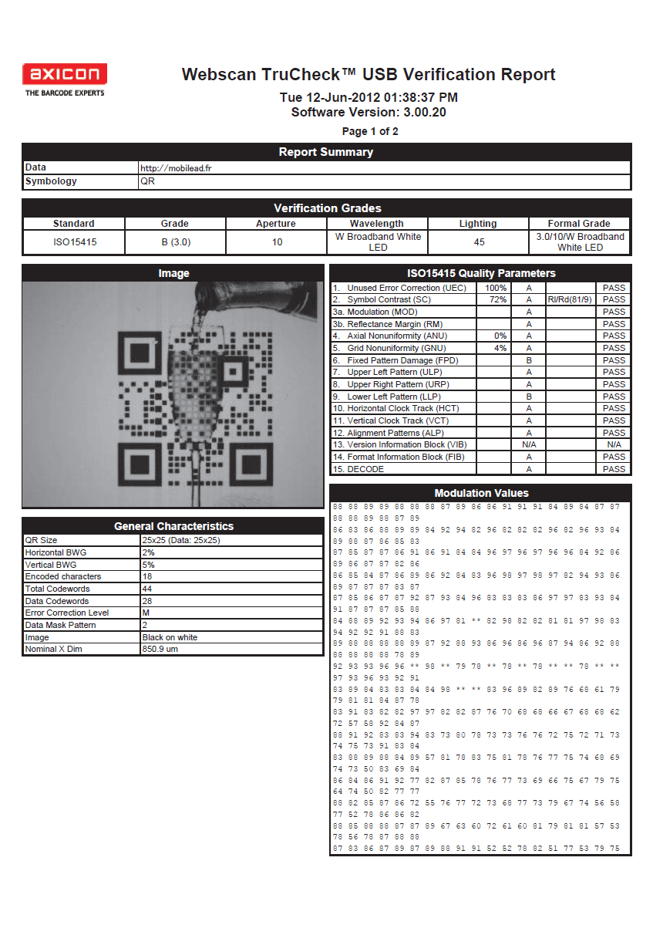
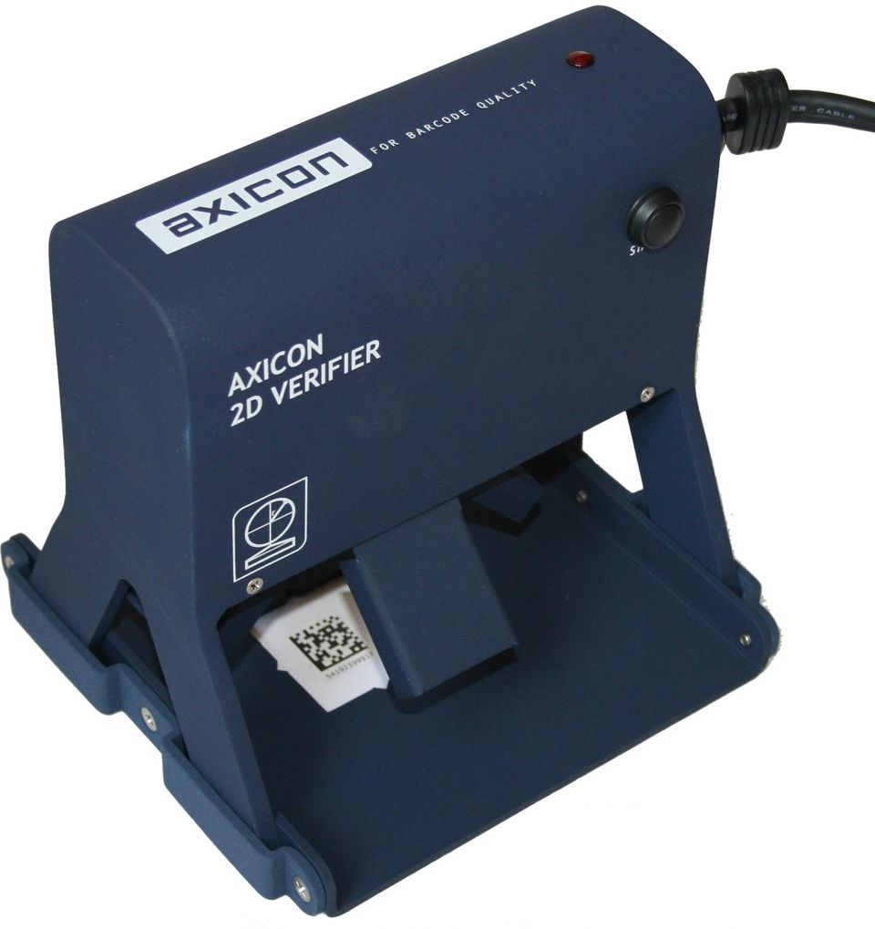
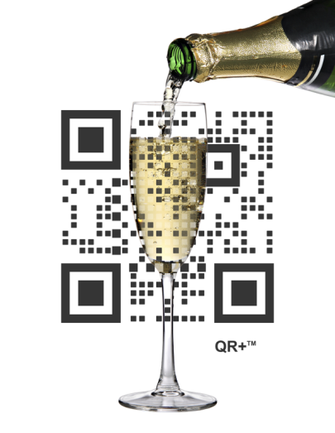
ISO 15415 - Tests
Notes:
Highly Graphical QR Code (QR+)
ISO / IEC 18004 compliance
Custom URL domain name
Optimised Codification

Slide 9


Démarche Qualité

Slide 10
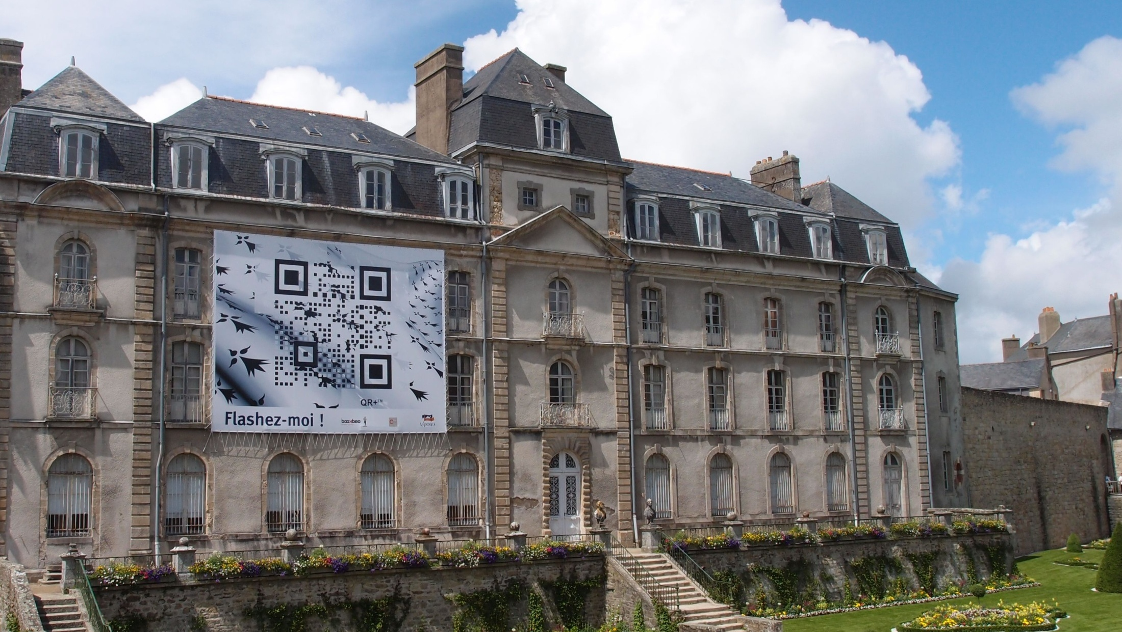
QR Code graphique ISO
de 63 m² lisible à 40 m
Vannes - Chateau de l’Hermine
Notes:
63 m² (678 ft²)
from 40 m (131 ft)
with any QR code reader

Slide 11
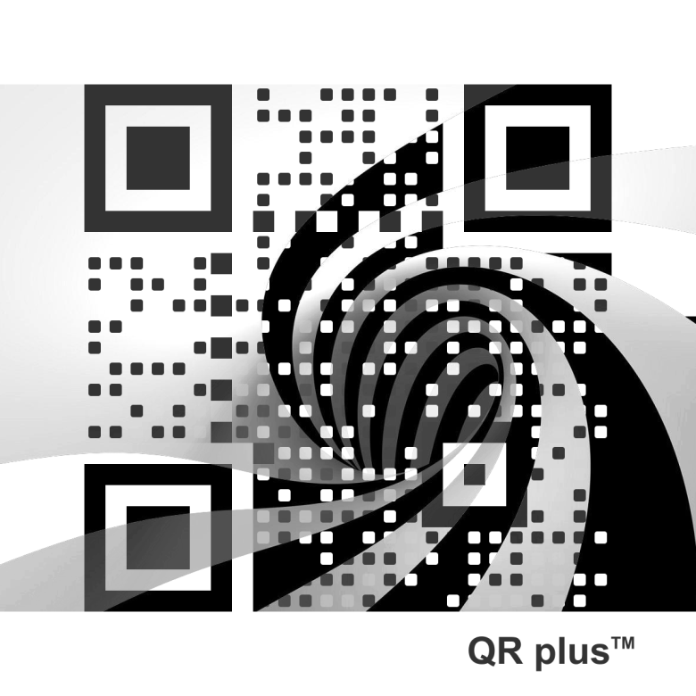
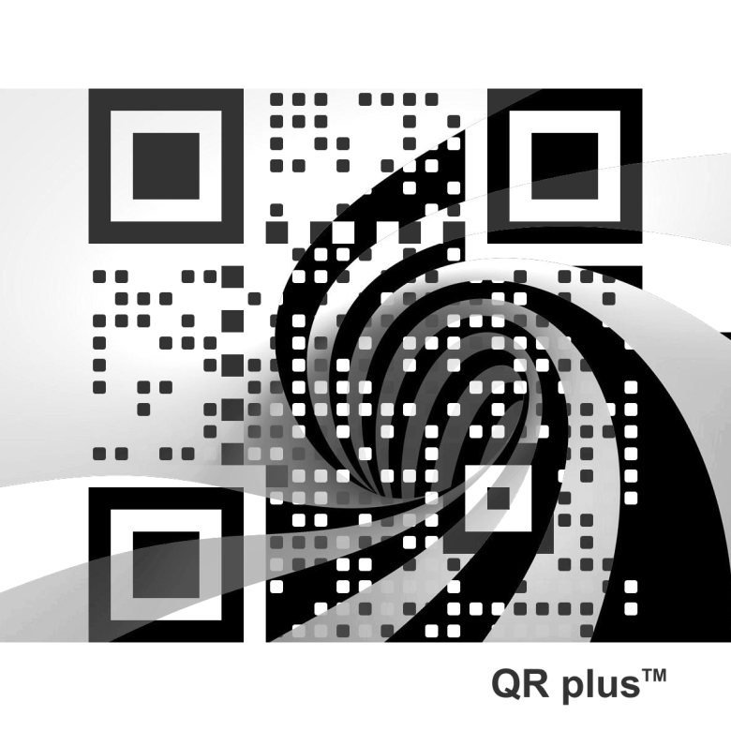
Apparence modifiée

Slide 12
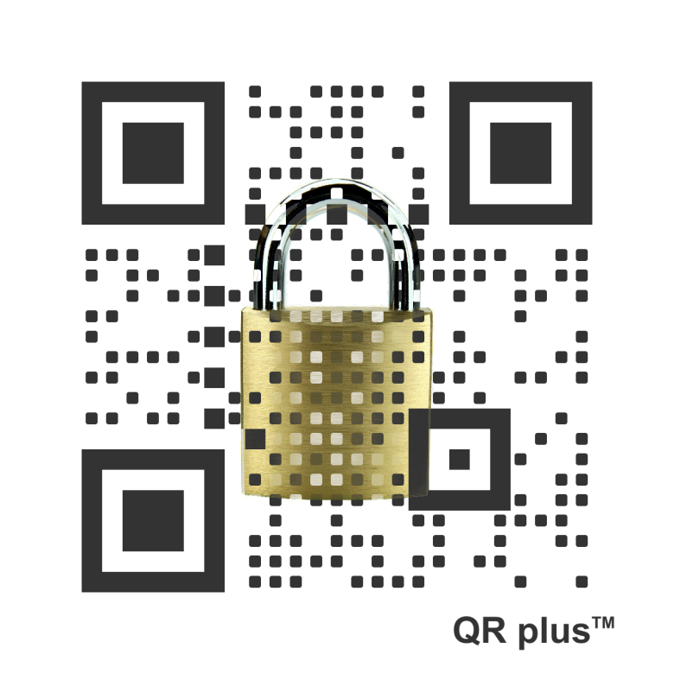
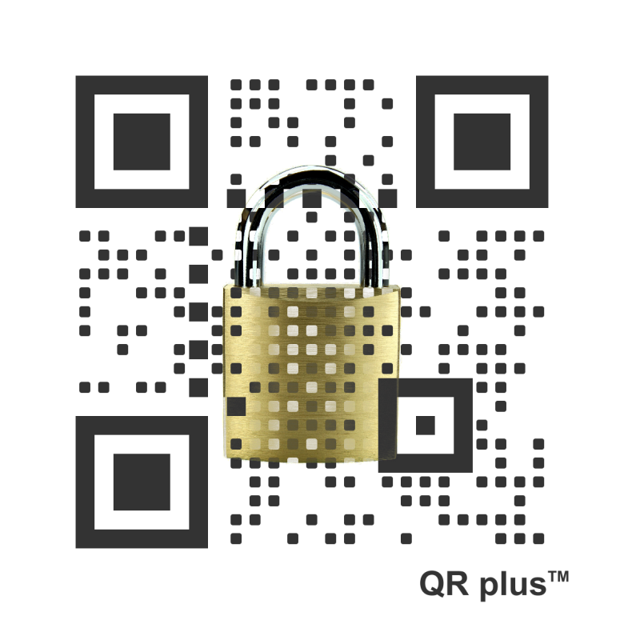
Symbologie modifié

Slide 13

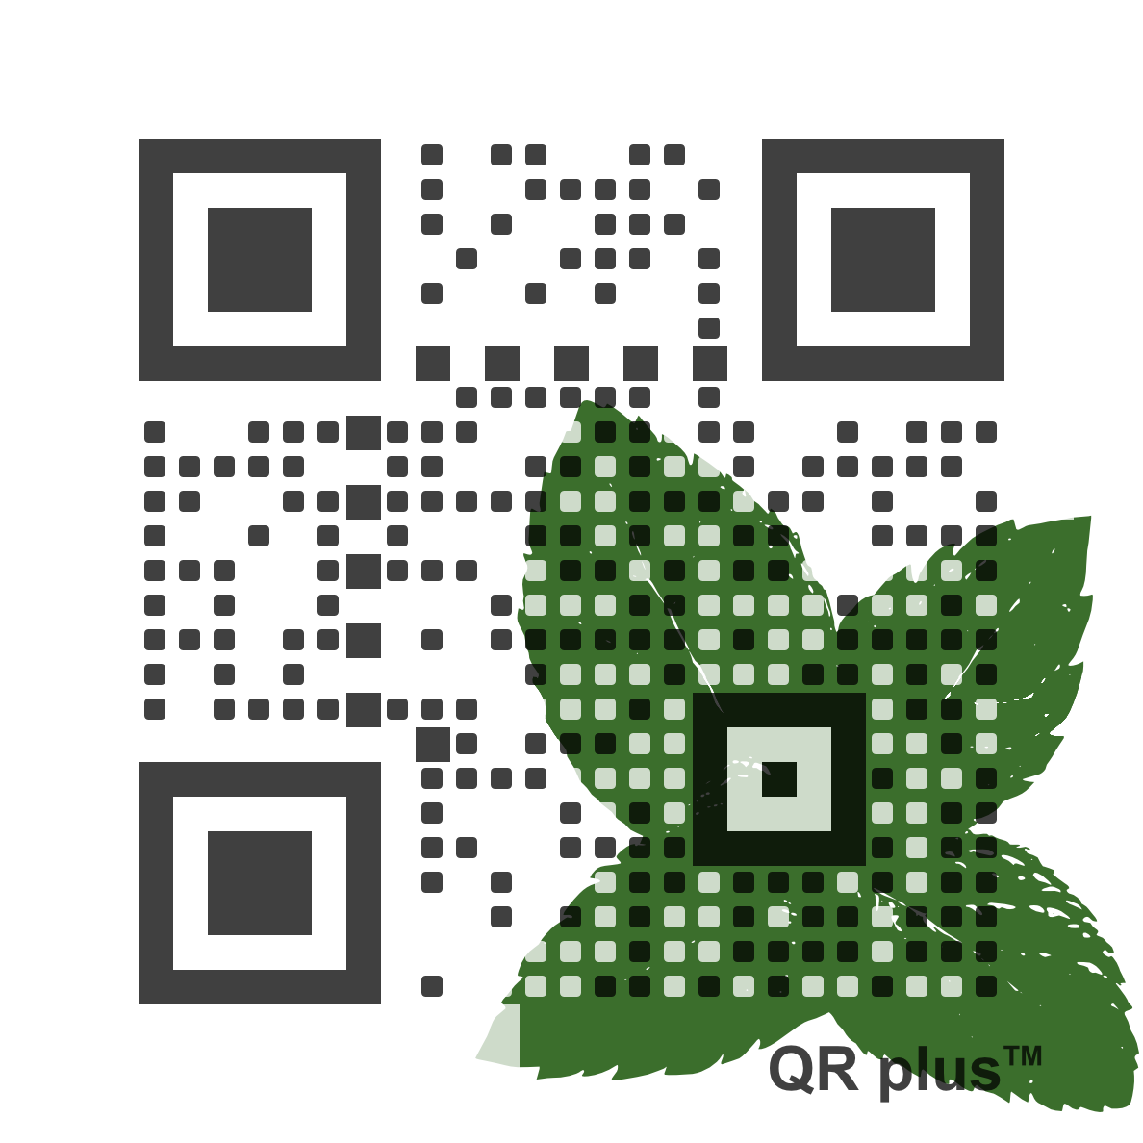

Sémantique étendue
Notes:
ISO, W3C
http://wst.ag/5LeI8AM
http://www.garbit.fr/#3038353421309
6.3 Million products
1 modèle graphique optimisé : (QR plus) moins intrusif + image
Permettant création de séries de codes tous différents adoptant le même visuel

Slide 14


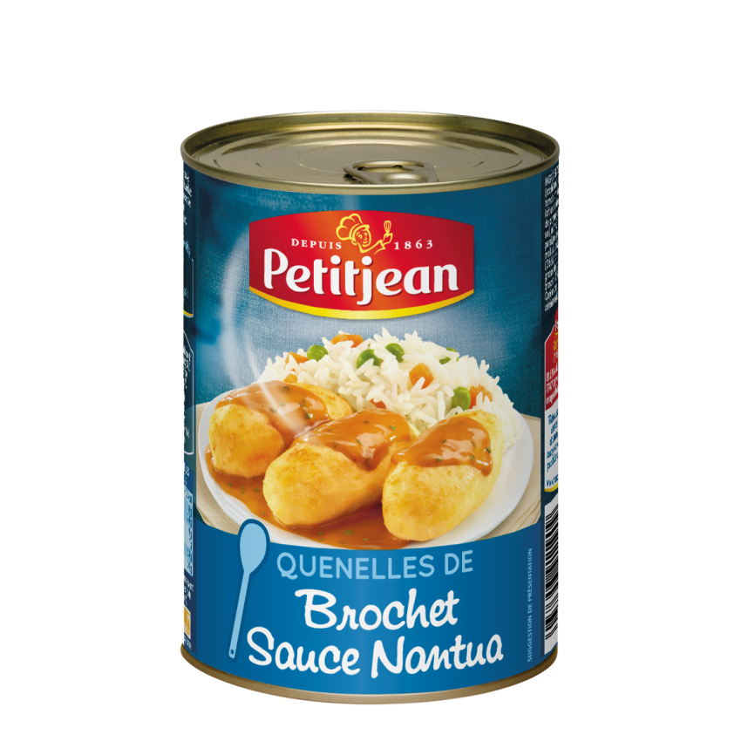
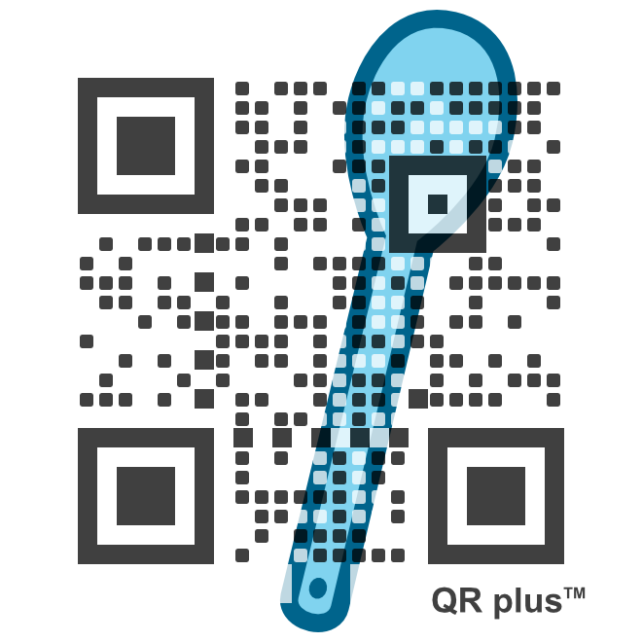
Sémantique étendue
Notes:
ISO, W3C

Slide 15

Capteurs
” 26 Milliards d’Objets en 2020 ” Gartner
Terminaux
M2M
L’INTERNET DES OBJETS (IoT)
Unique IDs
URL based
NFC Tags
QR Codes
Audio Tags
Documents
Cartes
Etiquettes
Emballages
Notes:
INTERNET DES OBJETS (IoT)

Slide 16




Exigence de Performances
Marque
Référence
Produit
Unité de vente
Notes:
Personnel
MultiMedia
Connecté

Slide 17
Exigence de Performances
Lot #1
Lot #2
Unité de vente
Notes:
Personnel
MultiMedia
Connecté

Slide 18
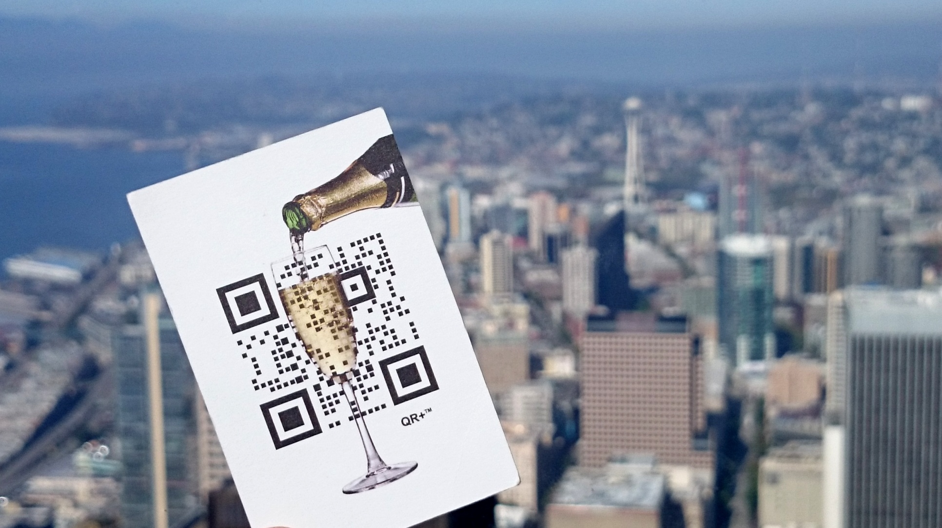
Seattle, Etat de Washington

Slide 19
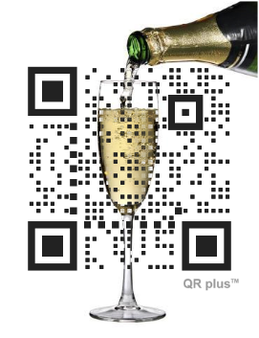

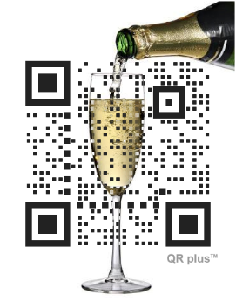

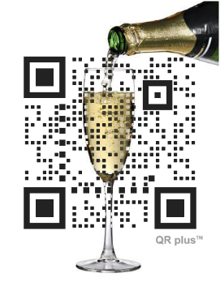

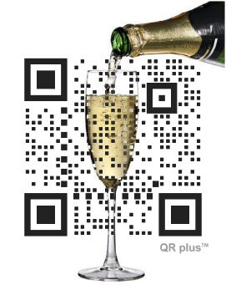

Marquage unitaire / Série de QR Codes

Slide 20
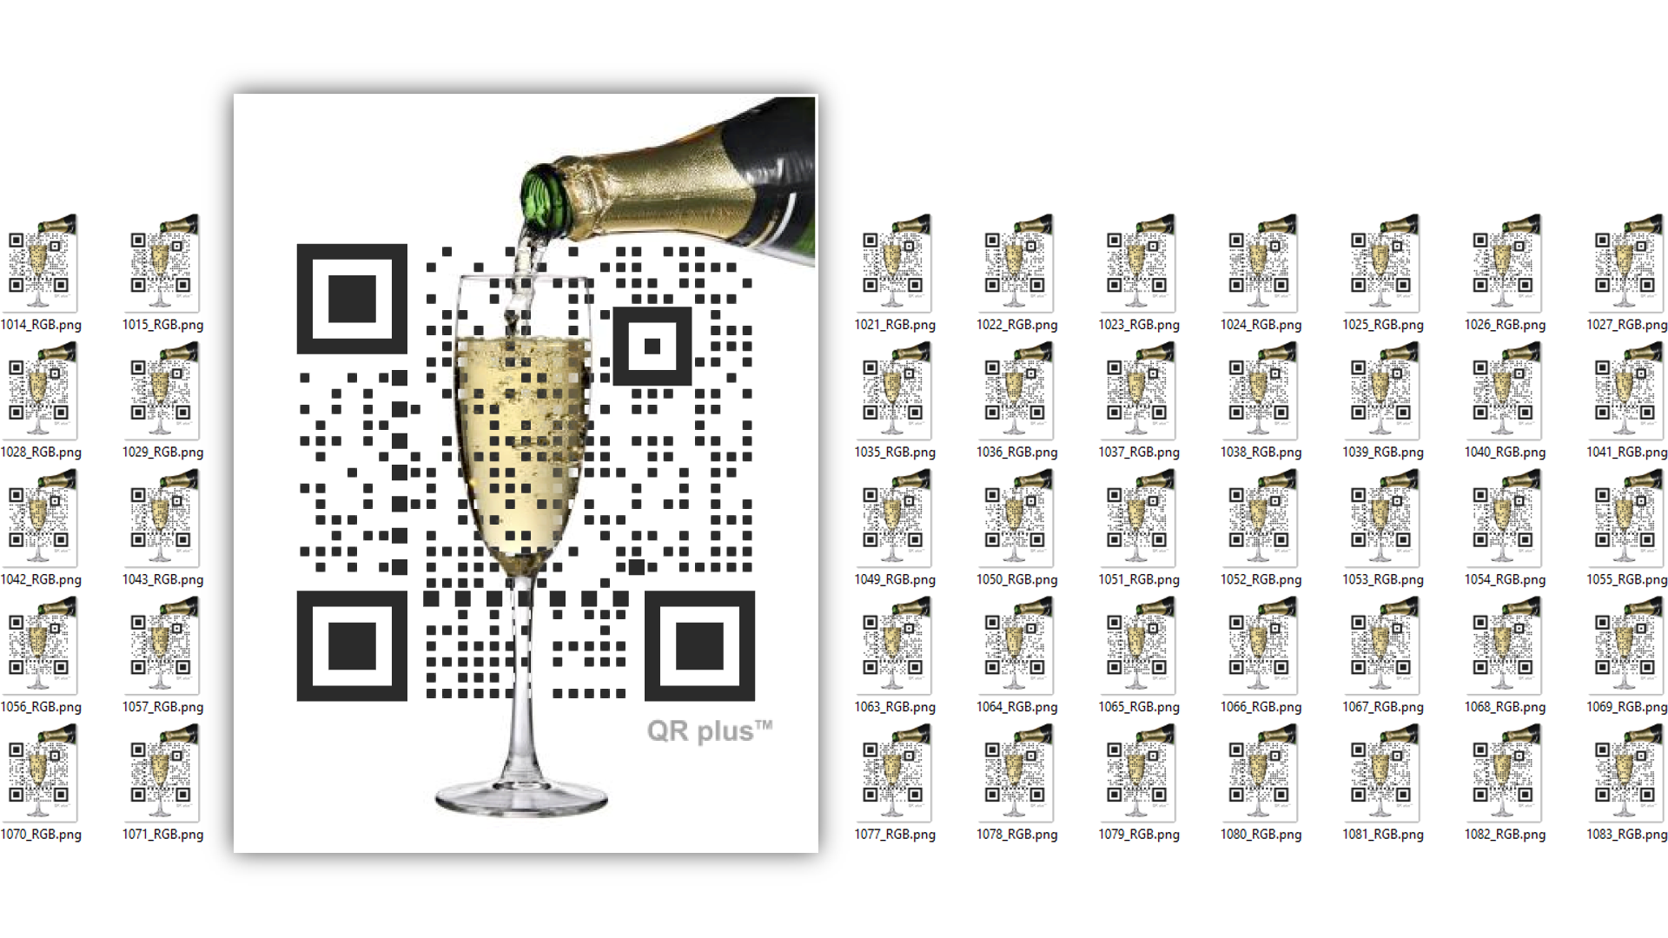
Sémantique sécurisée

Slide 21

la lutte contre la contrefaçon
Notes:
la lutte contre la contrefaçon

Slide 22

Signature / Marquage

Slide 23
Duplication… mais détectable

Slide 24
Individualisation
Personnalisation
Traçabilité Unitaire
One to One Marketing
Anti
Contrefaçon
Marketing
Commerce
Identification
Billettique
Logistique

Slide 25
La convergence des marchés
de l’étiquette numérique
au service de la sécurité et
la lutte contre la contrefaçon
5e Forum de l’Etiquette numérique
Jeudi 26 Mars 2015
Hôtel Intercontinental - Paris, France
Laurent TONNELIER
mobiLead, CEO
lt@mobilead.fr

